Slide 1
«Хрустальный родничок»
Выполнил ученик 1 класса
Урчимаев Александр
2015 год.

Slide 2
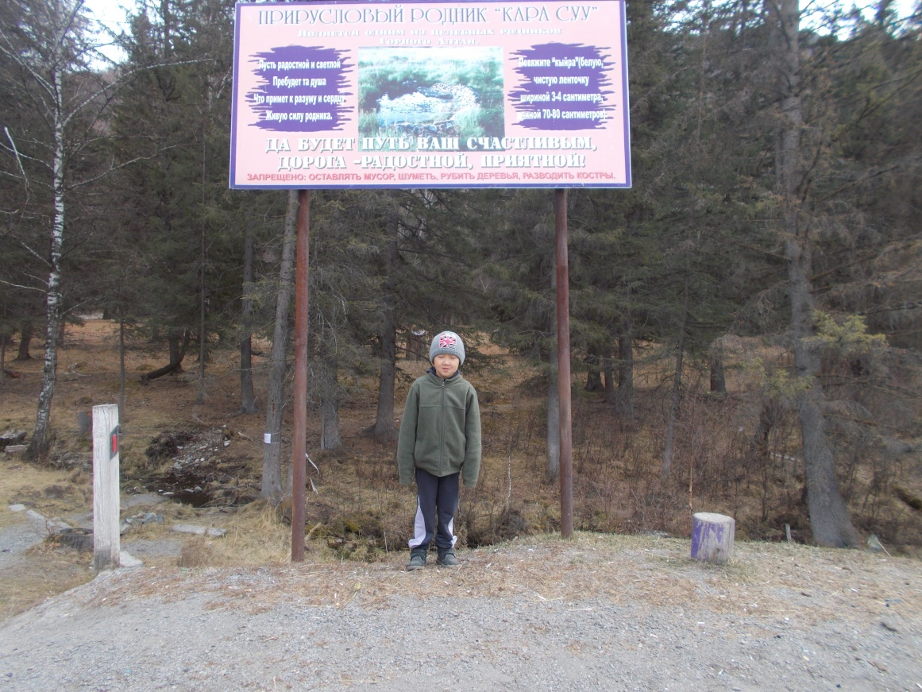
Здравствуй, родничок!

Slide 3
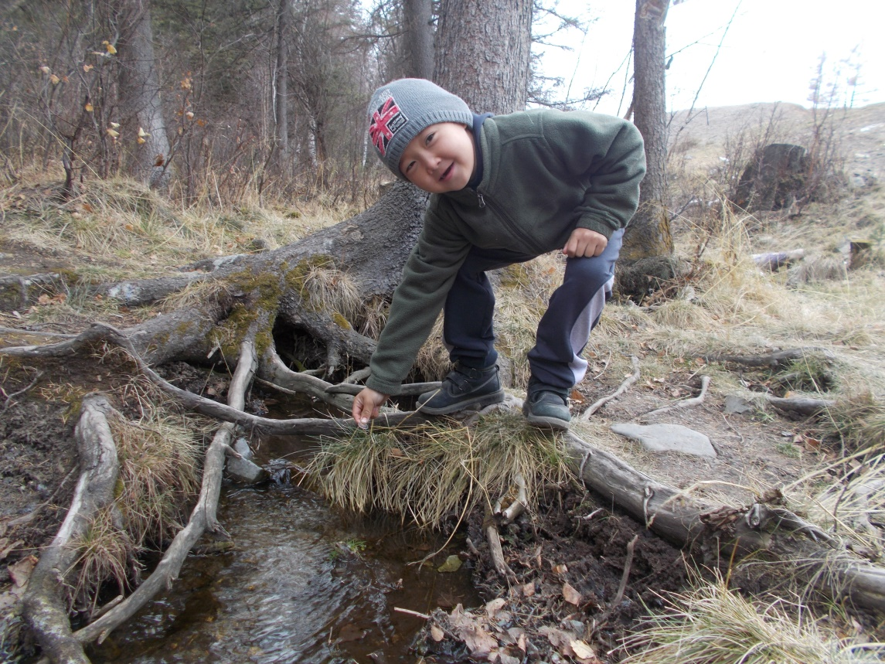
Я Саша, пришел к тебе в гости с подарком!

Slide 4
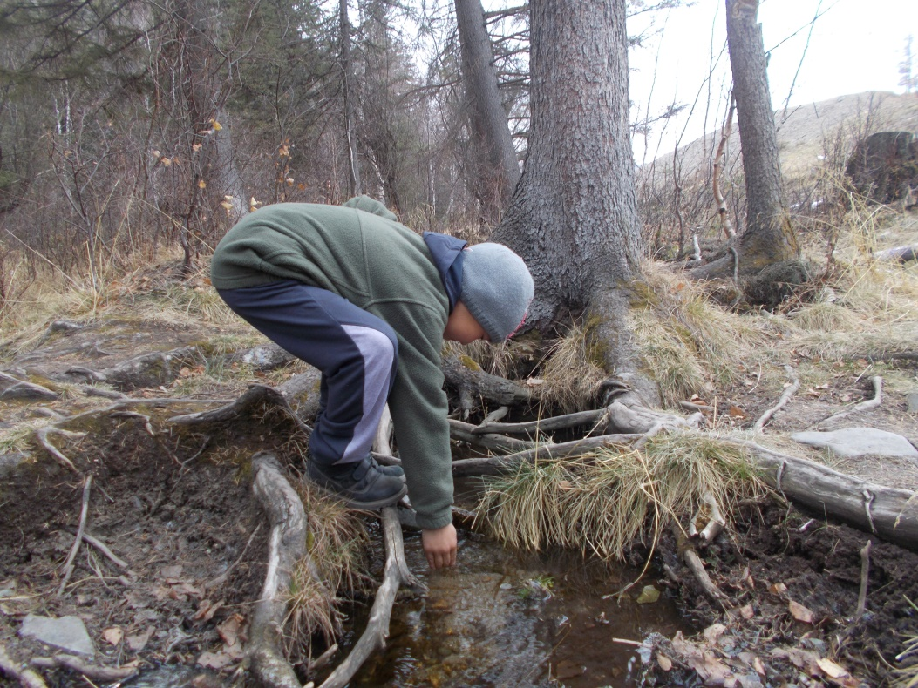
Какой ты холодный, прозрачный.

Slide 5
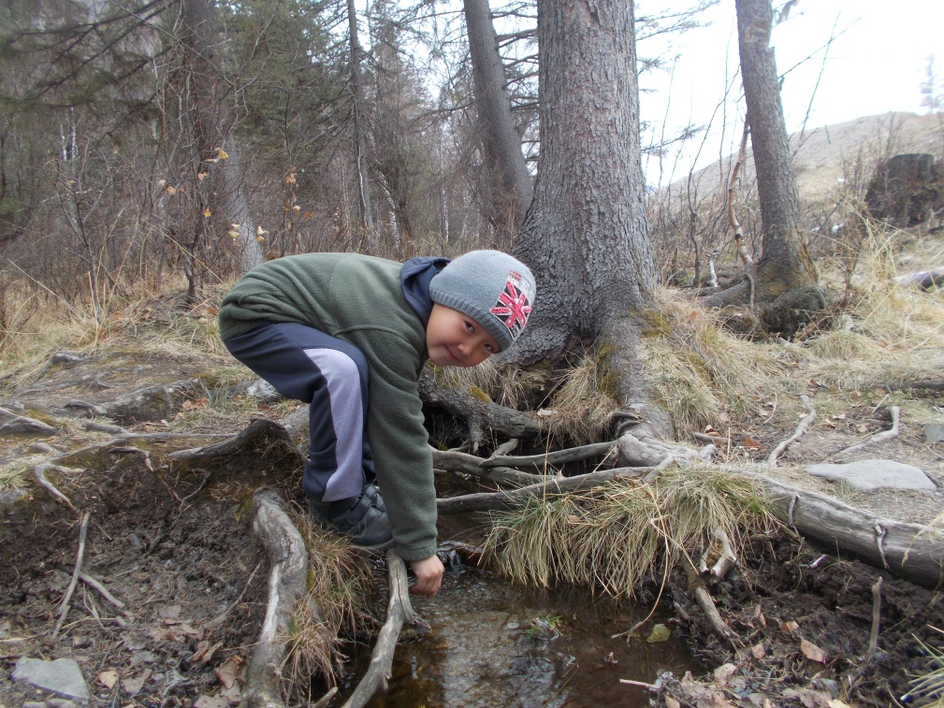
Я знаю, что ты полезный для зрения…

Slide 6
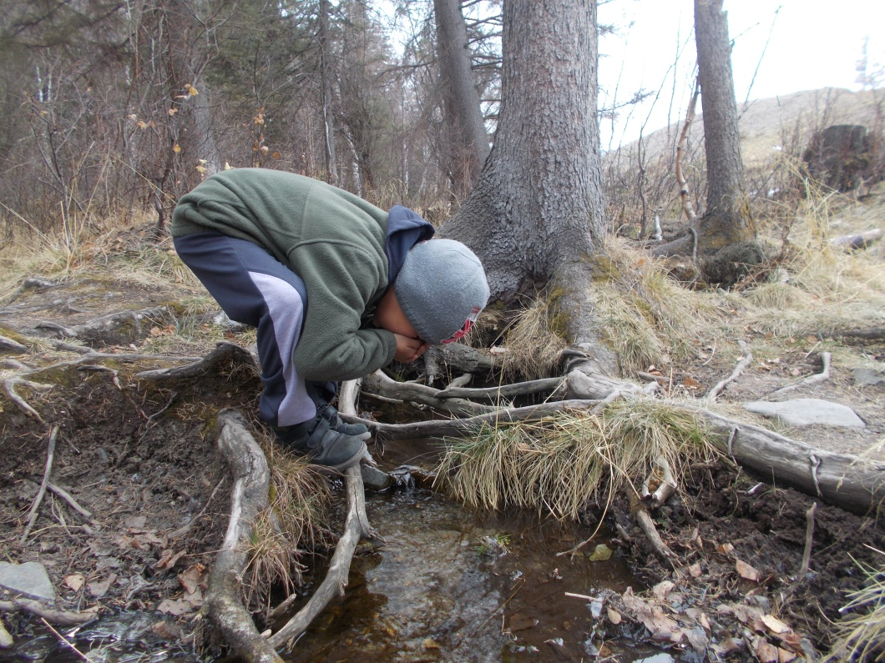
Умоюсь твоей священной, чистой водой…

Slide 7
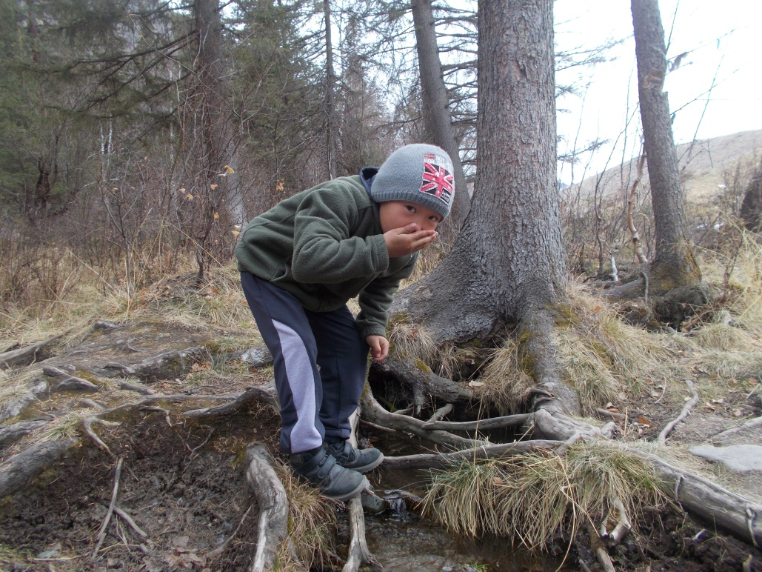
Ой, как вкусно!
От души напился!

Slide 8
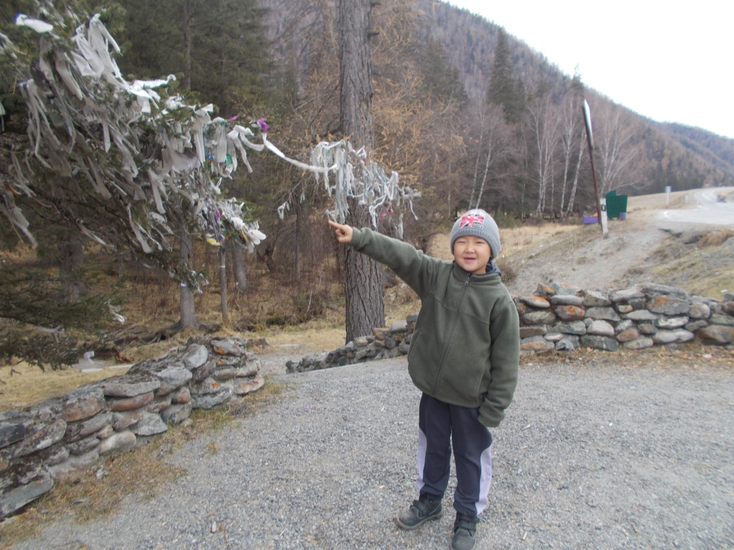
Люди тебя почитают, уважают и в благодарность привязывают необычные ленточки…

Slide 9
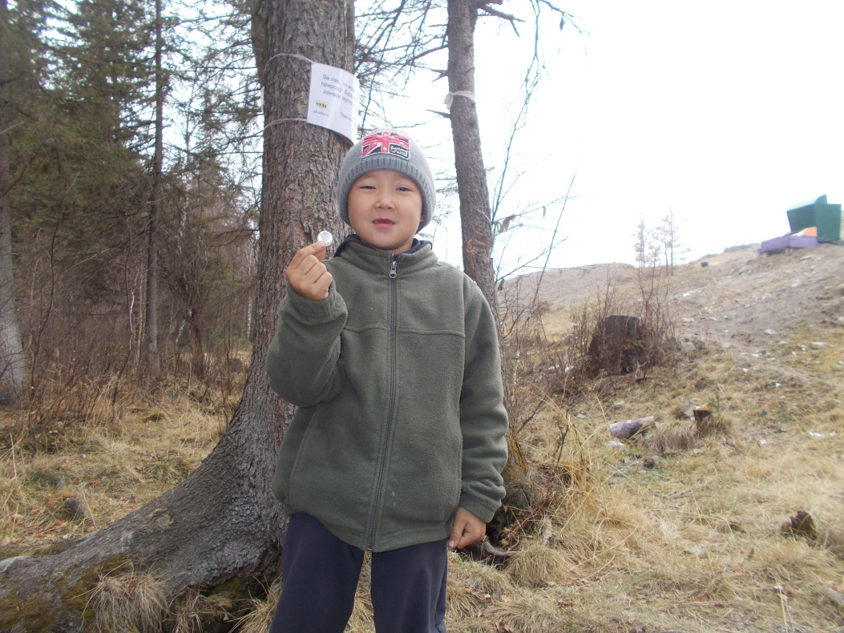
А также необходимо оставлять монетки.

Slide 10
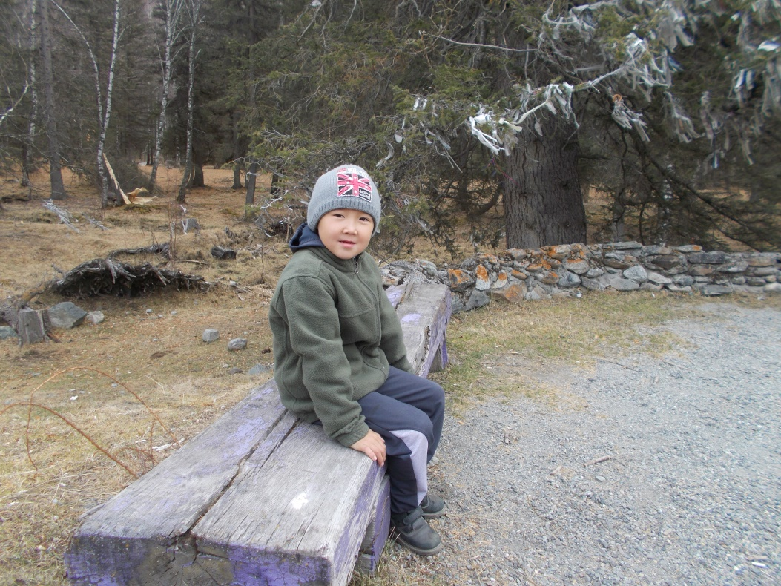
Можно отдохнуть у родника…

Slide 11
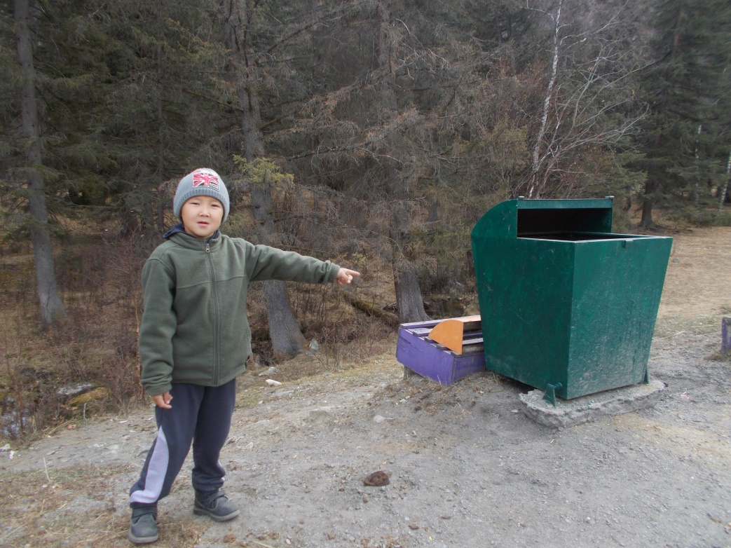
Мусор необходимо бросать в урно!!!

Slide 12
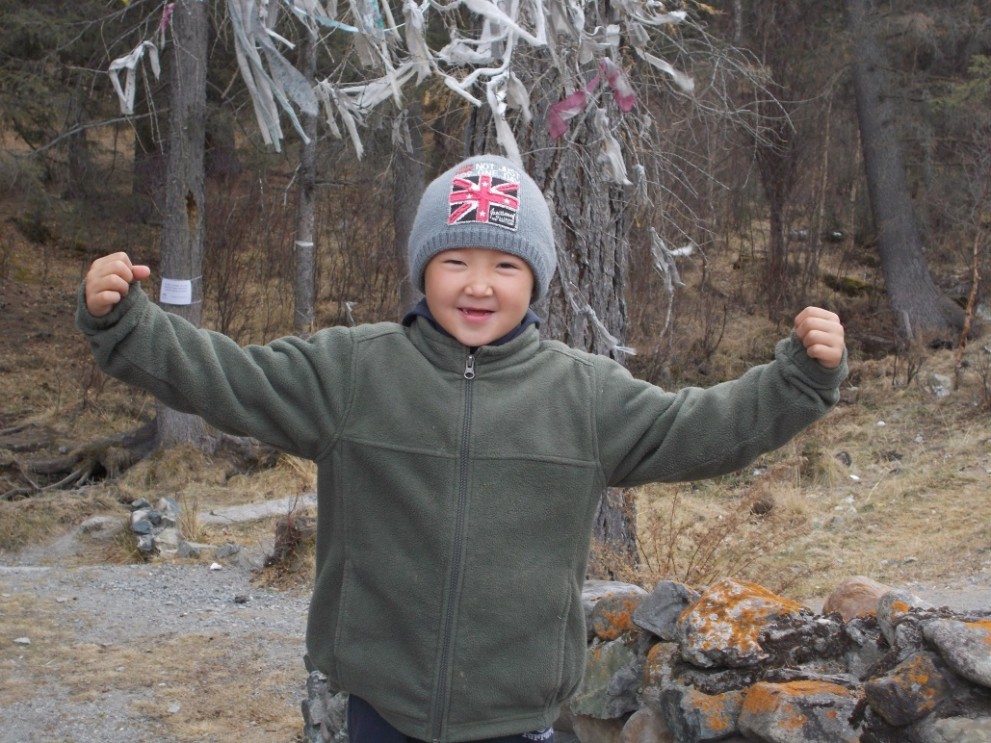
Ты дал мне силы родник!!!

Slide 13
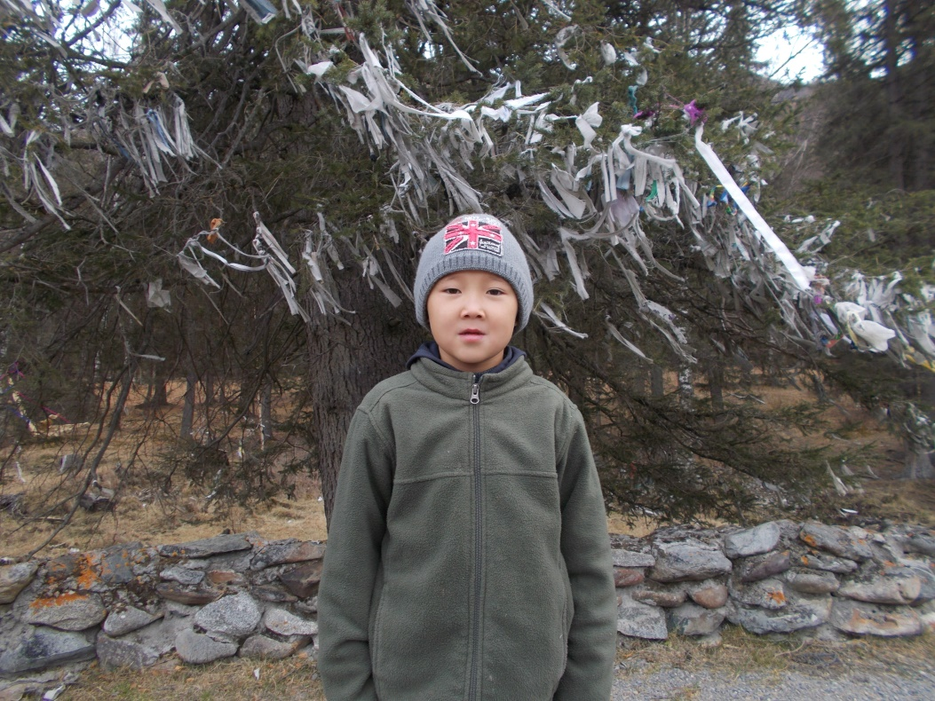
Пришло время расставаться.

Slide 14
Спасибо за внимание!
Живи родник, живи,
Давай нам силы и лечи…

